Slide 1
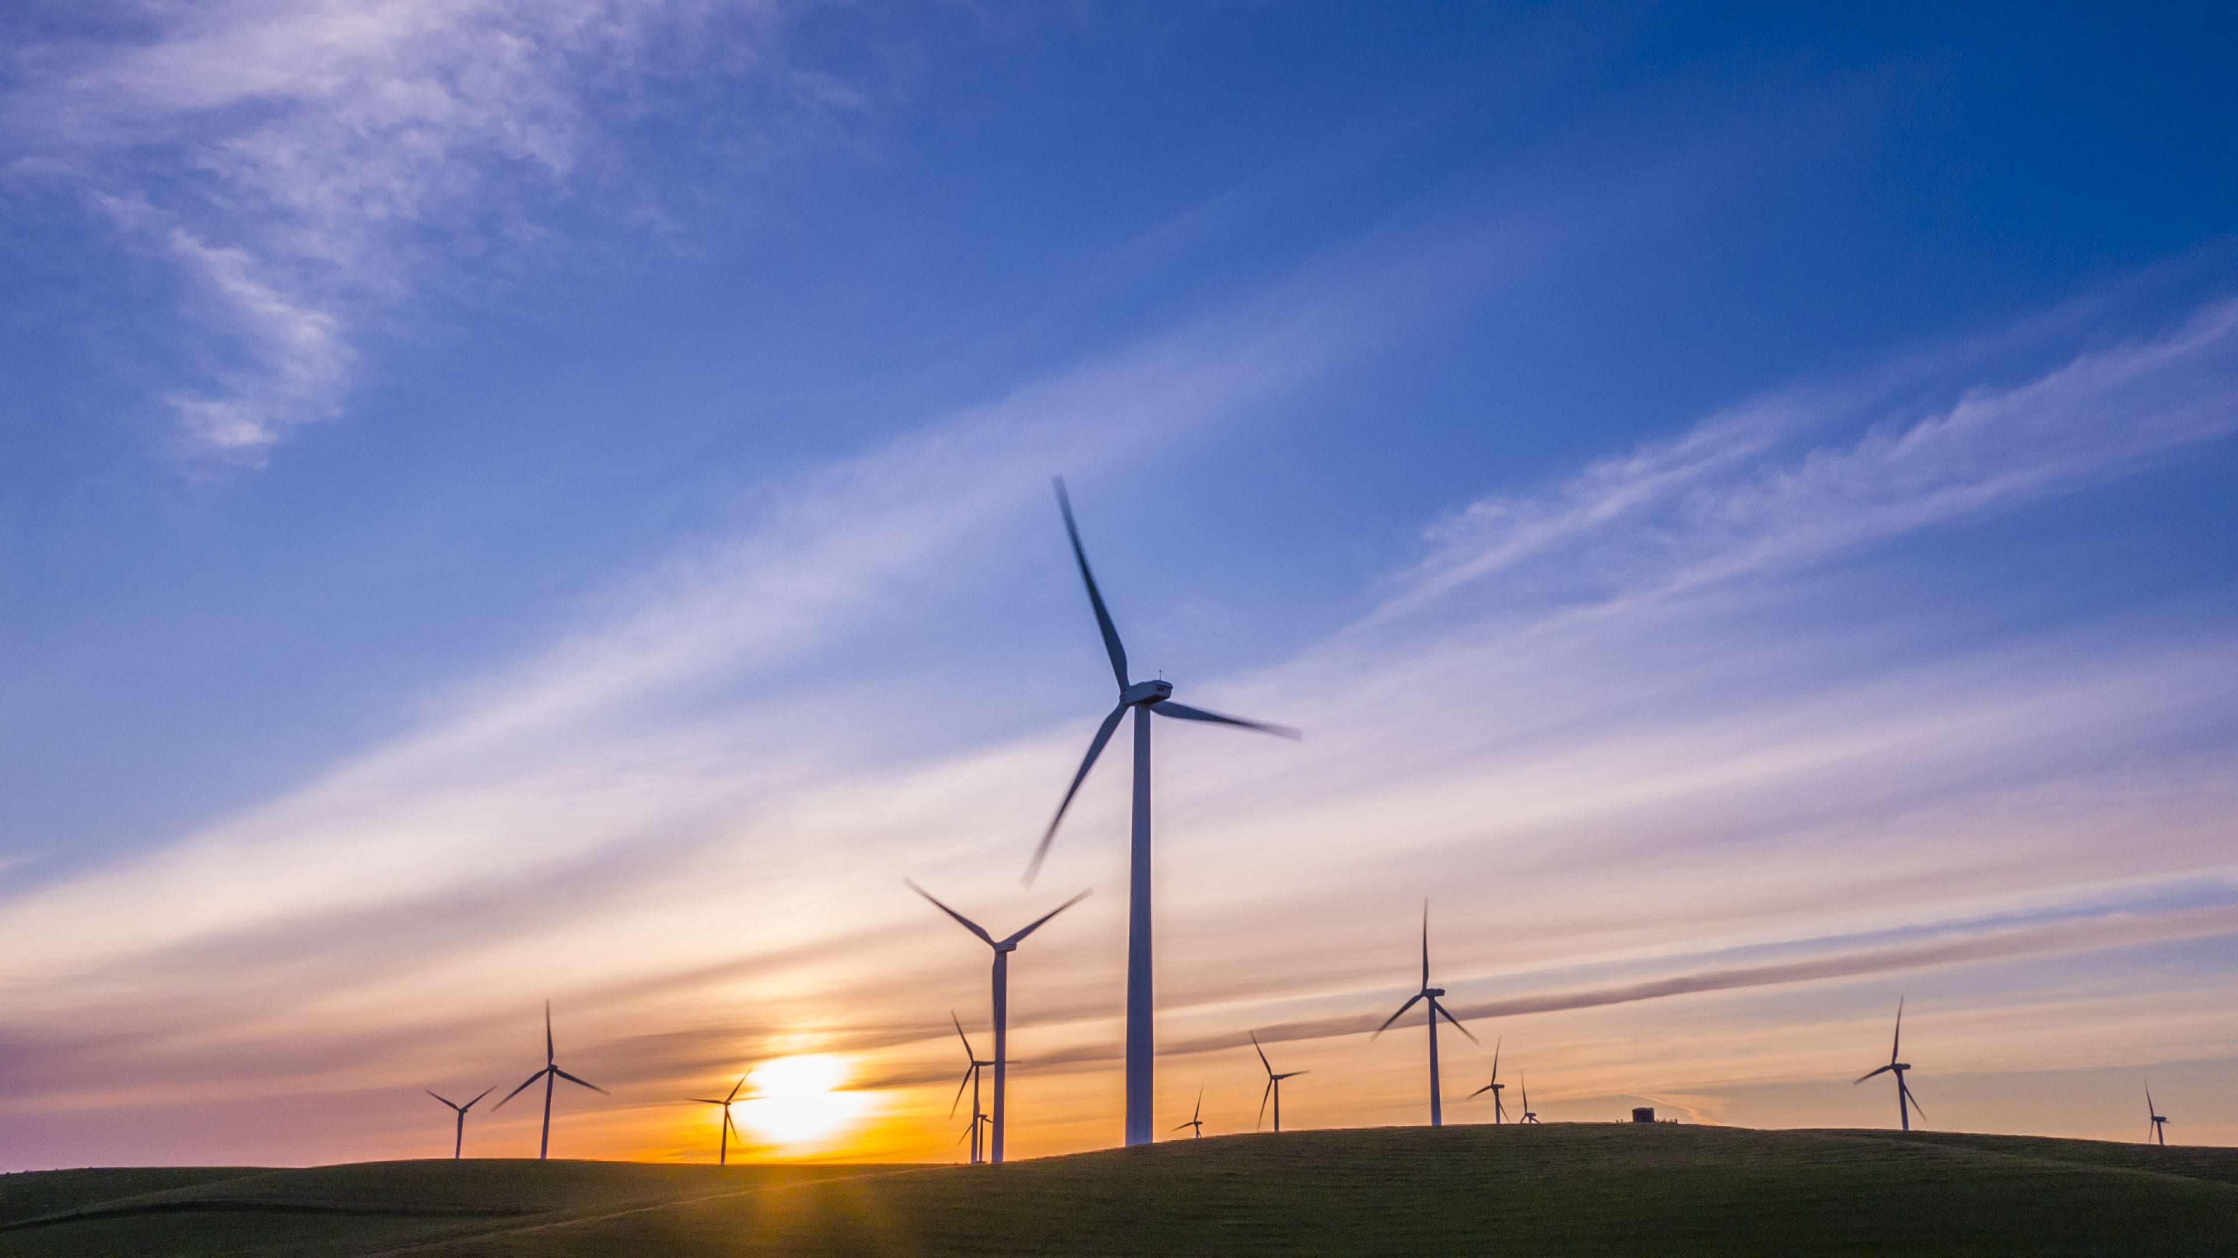
章末素养提升
DIYIZHANG
第一章

Slide 2
再现
素养知识
物理观念 | 物理概念 | 动量：物体的 和 的乘积
 |  | 冲量：力与 的乘积
 | 物理原理 | 动量定理：I＝p′－p或F(t′－t)＝__________ 动量守恒定律：m₁v₁＋m₂v₂＝______________
科学思维 | 极限思想 | 知道动量定理适用于变力情况，会用极限思想理解变力冲量的求解过程
 | 理想化模型 | 碰撞模型；弹性碰撞问题；反冲现象
 | 图像法 | 能够通过F－t图像求某力的冲量；通过F_{合}－t图像求合力的冲量或动量的变化量
质量
速度
力的作用时间
mv′－mv
m₁v₁′＋m₂v₂′

Slide 3
科学探究 | 1.能提出与碰撞前后的动量测量及对实验造成影响等相关的物理问题 2.能设计验证动量守恒定律的实验方案并进行交流论证。知道实验需测量的物理量和所需器材，知道碰撞前后速度的测量方法，能测量并记录数据 3.能写出具体碰撞情境中碰撞前后表征动量守恒的表达式，能分析数据验证动量守恒定律，能对实验误差及误差产生的原因进行分析

Slide 4
科学态度与责任 | 1.了解生产生活中应用动量定理、动量守恒定律、反冲运动等实例，进一步提高学习物理的兴趣，加强对科学本质的认识 2.通过动量守恒定律的学习，认识到物理学是人类认识自然的方式之一，是不断发展的，具有相对持久性和普适性 3.了解我国航天事业的巨大成就，增强对我国科学技术发展的信心

Slide 5
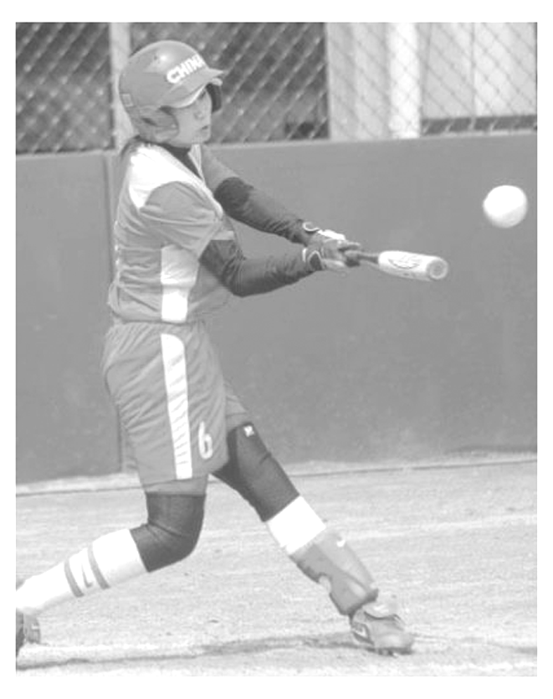
提能
综合训练
(多选)(2024·成都市高一期末)2023年5月28日，中国棒球联赛(成都站)在四川省棒球垒球曲棍球运动管理中心棒球场鸣哨开赛。如图，在某次比赛中，一质量为0.2 kg的垒球，以10 m/s的水平速度飞至球棒，被球棒打击后反向水平飞回，速度大小变为30 m/s，设球棒与垒球的作用时间为0.01 s，下列判断正确的是
A.球棒对垒球做功为80 J
B.垒球动量变化量的大小为4 kg·m/s
C.球棒对垒球的平均作用力大小为800 N
D.球棒与垒球作用时间极短，故垒球动量守恒
例1
√
√

Slide 6

垒球动量变化量为Δp＝mv₂－mv₁，代入数据得Δp＝8 kg·m/s，B错误；
由动量定理F·Δt＝mv₂－mv₁，得球棒对垒球的平均作用力大小为F＝800 N，C正确；
球棒与垒球之间存在力的作用，故垒球动量不守恒，D错误。

Slide 7
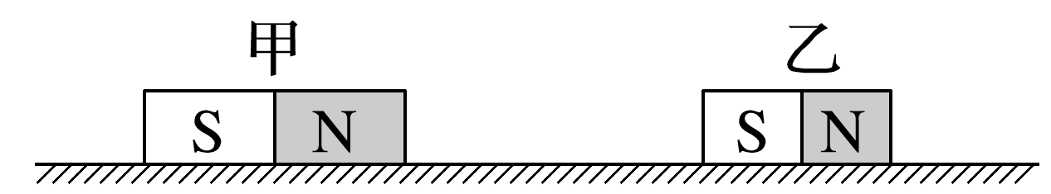
(多选)(2023·新课标卷)使甲、乙两条形磁铁隔开一段距离，静止于水平桌面上，甲的N极正对着乙的S极，甲的质量大于乙的质量，两者与桌面之间的动摩擦因数相等。现同时释放甲和乙，在它们相互接近过程中的任一时刻
A.甲的速度大小比乙的大
B.甲的动量大小比乙的小
C.甲的动量大小与乙的相等
D.甲和乙的动量之和不为零
例2
√
√

Slide 8
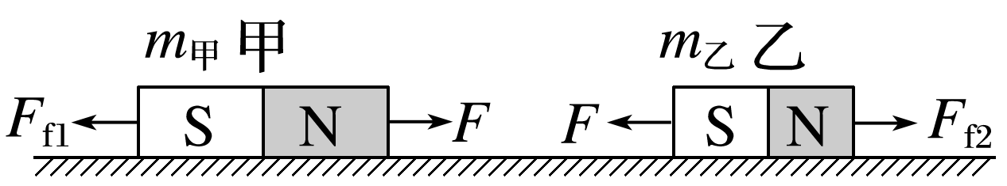
对甲、乙受力分析，如图所示：
由于m_{甲}>m_{乙}，所以F_{f1}>F_{f2}，对于整个系统不满足动量守恒，所以甲的动量大小与乙的不相等，选项C错误；

Slide 9
对于整个系统而言，由于F_{f1}>F_{f2}，合力方向向左，合冲量方向向左，所以合动量方向向左，故甲的动量大小比乙的小，选项B、D正确。

Slide 10
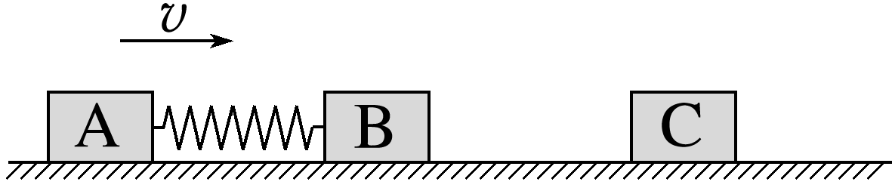
(2023·无锡市高二期末)两物块A、B用轻弹簧相连，质量均为2 kg，初始时弹簧处于原长，A、B两物块都以v＝6 m/s的速度在光滑的水平地面上运动，质量为4 kg的物块C静止在前方，如图所示。已知B与C碰撞后二者会粘在一起运动。在以后的运动中：
(1)当弹簧的弹性势能最大时，物块A的
速度为多大？
例3
答案 3 m/s

Slide 11
当物块A、B、C的速度相等时弹簧的弹性势能最大，根据A、B、C组成的系统动量守恒，取向右为正方向，有
(m_{A}＋m_{B})v＝(m_{A}＋m_{B}＋m_{C})v_{ABC}
代入数据解得v_{ABC}＝3 m/s

Slide 12
(2)弹簧弹性势能的最大值是多少？
答案 12 J
B、C碰撞时B、C组成的系统动量守恒，设碰撞后瞬间B、C的共同速度为v_{BC}，
则有m_{B}v＝(m_{B}＋m_{C})v_{BC}
代入数据解得v_{BC}＝2 m/s
当A、B、C三者的速度相等时，弹簧的弹性势能最大，设为E_{p}，在B、C碰撞后，A与B、C组成的系统通过弹簧相互作用的过程中机械能守恒。
根据机械能守恒定律得

Slide 13
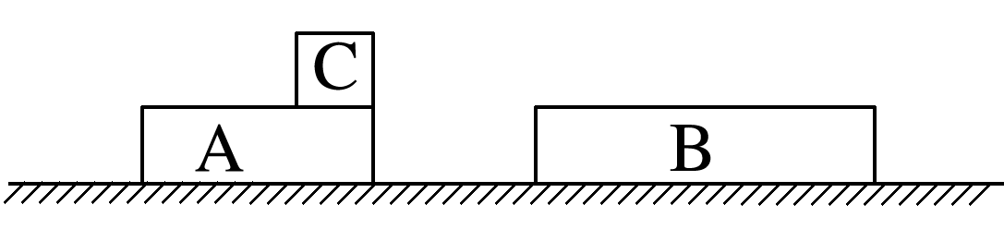
(2023·贵阳市高二期末)如图，光滑水平面上有两个等高的滑板A和B，质量分别为1 kg和2 kg，A右端放置质量为1 kg的滑块C，A和C以相同速度v₀＝4 m/s向右运动，B以速度kv₀向左运动，在某时刻发生碰撞，作用时间极短，碰撞后A和B粘在一起形成一个新滑板，滑块C与滑板A和B之间的动摩擦因数均为μ＝0.1。重力加速度
g取10 m/s²。
(1)若0<k<0.5，求碰撞后瞬间新滑板速度的大小和方向；
例4

Slide 14
滑板A、B碰撞过程中满足动量守恒，设碰撞后滑板A、B形成的新滑板的速度为v_{板}，滑板A和B质量分别为1 kg和2 kg，以向右为正方向，则有Mv₀－2M·kv₀＝(M＋2M)v_{板}
速度方向向右。

Slide 15
(2)若k＝0.5，求从碰撞后瞬间到滑块C与新
滑板相对静止需要的时间；
答案 3 s
若k＝0.5，碰后速度v_{板}＝0
根据动量守恒Mv₀＝(M＋M＋2M)v
从碰撞后瞬间到滑块C与新滑板相对静止，对滑块C根据动量定理，有Mv－Mv₀＝－μMgt
解得t＝3 s

Slide 16
(3)若k＝0.5，求从碰撞后瞬间到滑块C与新滑板相对静止过程，新滑板对滑块C作用力的冲量大小。
I_{f}＝μMgt＝3 N·s，I_{N}＝F_{N}t＝30 N·s

Slide 17
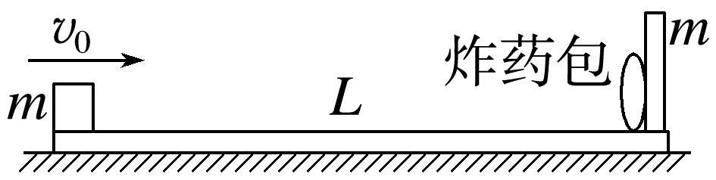
如图所示，在光滑水平面上有一带挡板的长木板，挡板和长木板的总质量为m，木板长度为L(挡板的厚度可忽略)，挡板上固定有一个小炸药包(可视为质量不计的点)。木板左端有一质量也为m(可视为质点)的滑块。滑块与木板间的动摩擦因数恒定，整个系统处于静止状态。给滑块一个水平向右的初速度v₀，滑块相对木板向右运动，刚好能与小炸药包接触，接触瞬间小炸药包爆炸(此过程时间极短，爆炸后滑块与木板只在水平方向上运动，且完好无损)，滑块最终回到木板的左端，恰与木板相对静止。重力加速度为g。求：
(1)滑块与木板间的动摩擦因数；
例5

Slide 18
滑块相对木板向右运动，刚好能与炸药包接触，此时滑块和木板的速度相同，设滑块刚要与炸药包接触时的速度为v₁，以水平向右为正方向；滑块在木板上滑动的过程中，滑块和木板组成的系统所受合外力为零，则该系统动量守恒，故有mv₀＝2mv₁，解得v₁＝ 方向水平
向右
滑块在木板上滑动的过程中，

Slide 19
(2)小炸药包爆炸完毕时滑块和木板的速度大小。
答案 0 v₀
设爆炸后滑块和木板的速度分别为v₁′和v₂′，最终滑块回到木板左端相对木板静止时速度为v₂，系统在爆炸前后动量守恒，
则有2mv₁＝mv₁′＋mv₂′，2mv₁＝2mv₂
联立以上各式解得v₁′＝0，v₂′＝v₀，方向水平向右。

Slide 20
BENKEJIESHU
本课结束
更多精彩内容请登录：www.xinjiaoyu.com

